Slide 1
КЛАСИФІКАЦІЯ ЕКСПЕРТНИХ СИСТЕМ
Лектор: Лендєл Т.І. доц., к.т.н.

Slide 2
Класифікація за типом задачі
Експертні системи орієнтовані на задачі, які важко розв'язувати за допомогою традиційних математичних методів. Перелік типових задач, для розв'язання яких залучають засоби експертних систем містить:
➢ інтерпретація – витягнення узгодженої інформації з первинних даних;
➢ діагностика – виявлення несправностей і причин їх появи в деякій системі;
➢ моніторинг – безперервна інтерпретація даних в режимі реального часу із сигналізацією виходу контрольованих параметрів за допустимі межі;
➢ прогнозування – передбачення ймовірних наслідків на основі минулих і поточних подій;
➢ планування – визначення послідовності дій, направлених на досягнення попередньо поставлених цілей;
➢ проектування – визначення конфігурації технічної системи за заданих обмежень;
➢ налагодження та ремонт – визначення послідовності дій з приведення системи до необхідних режимів функціонування;
➢ навчання – інтерпретація, діагностика і корекція знань та умінь учнів;
➢ управління – формування керуючих впливів, які визначають процеси функціонування складних технічних систем;
➢ підтримка прийняття рішень – забезпечення особи, яка приймає рішення, необхідною інформацією та рекомендаціями для полегшення процесу прийняття рішень.

Slide 4
Класифікація за зв'язком із реальним часом
➢ статичні експертні системи передбачають незмінність часу, статичність моделі предметної області;
➢ динамічні експертні системи функціюють у сполученні із датчиками об'єктів у режимі реального часу з безперервною інтерпретацією даних, які поступають в систему;
➢ квазідинамічні експертні системи інтерпретують ситуацію, яка змінюється відповідно до внутрішнього таймеру.

Slide 5
Класифікація за типом ЕОМ
Експертні системи є унікальними програмними продуктами та їх продуктивність тісно пов'язана із ефективністю взаємодії із апаратною частиною обчислювальної техніки. Тут розрізняють таки типи експертних систем:
➢ експертні системи на супер-ЕОМ для унікальних, стратегічно важливих задач (CRAY, CONVEX тощо);
➢ експертні системи на ЕОМ середньої продуктивності (mainframe);
➢ експертні системи на символьних процесорах та робочих станціях (SUN, Silicon Graphics, APOLLO);
➢ експертні системи на персональних комп'ютерах (IBM PC, MAC);
➢ експертні системи на міні- та суперміні-ЕОМ (VAX, micro-VAX).

Slide 6
Класифікація за ступенем інтеграції з іншими програмами
➢ автономні експертні системи функціонують безпосередньо в режимі консультацій з користувачем для “виключно експертних” задач, розв'язання яких не вимагає залучення традиційних методів обробки інформації (розрахунки, моделювання тощо);
➢ гібридні експертні системи агрегують традиційні пакети прикладних програм та засоби обробки експертних знань.

Slide 7
Класифікація за моделями баз знань
➢ логічні експертні системи, бази знань та машини логічного виведення яких побудовані на принципах формальної логіки, зазвичай на базі апарату числення предикатів;
➢ продукційні експертні системи у своїй роботі використовують апарат продукцій, тобто правил типу «Якщо ... То ...»;
➢ мережеві експертні системи для зберігання та обробки знань базуються на апараті семантичних мереж;
➢ фреймові експертні системи для роботи зі знаннями використовують апарат фреймів – об'єктозорієнтованих інформаційних структур.

Slide 8
Класифікація за видами знань
➢ експертні системи із детермінованими знаннями передбачають жорстке точне визначення усієї вихідної інформації то точного визначення розв'язку практичної задачі;
➢ експертні системи із невизначеними (нечіткими) знаннями передбачають розв'язання практичних задач за умов неповноти, недостовірності, невизначеності або нечіткості вихідної інформації.

Slide 9
УЗАГАЛЬНЕНА СТРУКТУРА ЕКСПЕРТНОЇ СИСТЕМИ
Ядро експертної системи утворюють база знань, машина логічного виводу та підсистема пояснень.
База знань – сукупність експертних знань предметної області експертної системи, формально поданих таким чином, щоб за їх допомогою можна було б реалізовувати логічні міркування.
Машина логічного виведення (підсистема пошуку рішень) – сукупність програмних засобів, призначених для моделювання ходу міркувань експертів в процесі розв'язання задачі з використанням інформації, яка зберігається у базі знань.
Підсистема пояснень – скупність програмних засобів, призначених для відстежування роботи машини логічного виведення, що надає змогу користувачу з'ясовувати, яким чином отримано розв'язок задачі та які знання були при цьому залучені.
Експертні системи завжди працюють в інтерактивному режимі з людиною. Тому в циклі функціонування експертної системи обов'язково необхідно враховувати людський фактор. Тут розрізняють три основних типи людей, які взаємодіють з експертною системою – експерт, інженер зі знань та користувач.
Експерт – висококваліфікований спеціаліст в предметній області, знання та практичний досвід якого використовують для наповнення бази знань експертної системи.
Інженер зі знань – спеціаліст в області штучного інтелекту, який є посередником між експертом та базою знань експертної системи.
Користувач – спеціаліст предметної області, для професійної діяльності якого призначена експертна система. Зазвичай кваліфікація користувача недостатньо висока і тому йому потрібна допомога експерта або експертної системи.

Slide 10
БАЗОВІ ФУНКЦІЇ ЕКСПЕРТНОЇ СИСТЕМИ
1)отримання знань;
2)представлення знань;
3)управління процесом пошуку рішень;
4)пояснення прийнятого рішення.

Slide 11
Отримання знань
Під отриманням знань слід розуміти процес передавання потенційного досвіду розв'язання практичних задач від експертів предметної області і перетворення його до вигляду, який дає змогу використовувати ці знання в експертній системі.
Найбільш поширеним методом передавання знань є співбесіди між спеціалістами з проектування експертних систем (інженером зі знань) та експертом з предметної області.
Продуктивність пояснюється наступним:
спеціалісти у вузькій предметній області, зазвичай, користуються власним жаргоном, що суттєво ускладнює процес передавання корисної інформації від експерта до інженера зі знань;
факти та принципи, на яких базуються специфічні області знань,знання експертів не зажди можна чітко сформулювати в термінах математичної теорії або детермінованої моделі. Це потребує використання евристичних правил в базі знань. При цьому адекватно сформулювати евристичні правила, зазвичай, значно складніше, ніж традиційні логічні моделі;
для розв'язання проблем у предметній області експерту, зазвичай, недостатньо мати певну суму знань про факти та принципи цієї області. Необхідно також знати, якого виду інформацією необхідно володіти для формування того або іншого міркування, чи
надійні джерела інформації та яким чином можна поділити складну проблему на більш прості задачі. Виявити під час співбесіди знання такого типу, які базуються на власному досвіді експерта та погано піддаються формалізації, значно складніше, ніж отримати перелік певних фактів та загальних принципів;
експертний аналіз, який виконує людина, зазвичай необхідно вмістити у доволі широкий контекст, який містить багато фактів, які здаються експерту само собою зрозумілими, проте для стороннього в жодному разі такими не є. Досить складно відокремити певну кількість та природу знань, які мають бути залучені в контекст задач певної предметної області.

Slide 12
Формалізація знань
Основні вимоги до методів формалізації знань полягають у такому:
логічна адекватність – формалізація знань має володіти здібністю розпізнавати всі відмінності, закладені у вихідну сутність;
евристична потужність – наряду з наявністю виразної мови формалізації знань, мають існувати певні засоби використання формалізмів, побудованих таким чином, щоб за їх допомогою можна було б ефективно розв'язувати задачі предметної області;
природність нотації передбачає використання для формалізації знань мови, максимально наближеної до природної, що суттєво спрощує процедуру редагування баз знань з метою доповнення новою інформацією або коригування існуючої.

Slide 13
Управління процесом пошуку рішень
З застосуванням технологій штучного інтелекту, зокрема, в області експертних систем, пов'язане поняття логічного виведення.
Логічне виведення – процес отримання нових знань із вихідних фактів за заданими правилами.
Тут розрізняють такі види логічного виведення:
дедукція – логічний розсуд, у якому висновки випливають із відповідних посилань за правилами виду ЯКЩО А, ТО В;
індукція – логічне виведення від окремого випадку до загального, відповідно до якого розв'язання поставлених задач виконують шляхом узагальнення відомих способів розв'язання задач аналогічного змісту;
інтуїція – метод логічного виведення, який базується на підсвідомому розпізнаванні певних образів і не опирається на перевірені теорії (в системах штучного інтелекту ще не реалізований);
евристика – метод логічного виведення, заснований на емпіричних правилах, отриманих на основі практичного досвіду і, часто, не підтверджених жорсткою теорією;
метод спроб та помилок полягає у цілеспрямованому переборі можливих способів розв'язання задач з метою визначення оптимального або прийнятного рішення;
абдукція – метод формування суджень у зворотному напряму від висновку до посилань, які підтверджують або спростовують істинність висновку;
судження за аналогією – метод логічного виведення, який базується на використанні практичного досвіду розв'язання подібних задач;
судження за замовченням – спосіб використання загальновідомих знань у разі відсутності конкретної інформації щодо умов розв'язання поставленої задачі;
немонотонні судження – судження, які необхідно застосувати в умовах, коли отримані раніше знання виявляються невірними після отримання нових свідчень.

Slide 14
Пояснення прийнятого рішення
Представлення інформації про поведінку експертної системи важливо на різних рівнях її експлуатації:
користувачі, які працюють з експертною системою потребують підтвердження того, що у кожному конкретному випадку висновок, до якого прийшла експертна система, є коректним;
інженери зі знань мають переконатися, що сформульовані ними знання, застосовані правильно;
експертам з предметної області бажано простежити хід міркувань і спосіб використання тих відомостей, які з їх слів були введені в базу знань;
програмістам, які супроводжують, налагоджують і модернізують експертну систему важливо мати в своєму розпорядженні інструмент, який дає змогу відстежити роботу експертної системи на більш високому рівні, ніж виклик окремих процедур та фукцій
програмного коду;
менеджер системи, який несе повну відповідальність за наслідки прийнятих рішень, потребує підтвердження, що рішення, пропоновані експертною системою достатньо обґрунтовані.

Slide 15
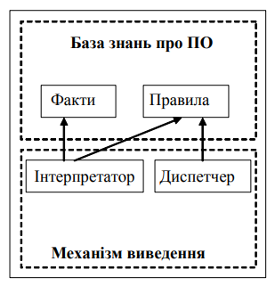
Узагальнена структура ЕС

Slide 16
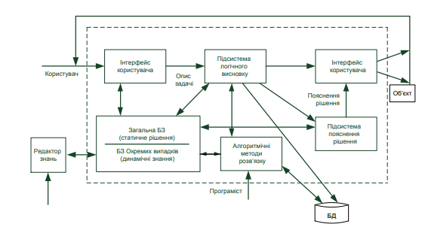
Структура експертної системи (варіант А)

Slide 17
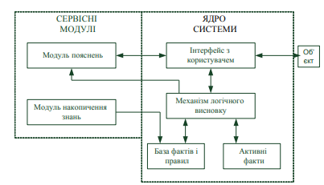
Структура експертної системи (варіант B)

Slide 18
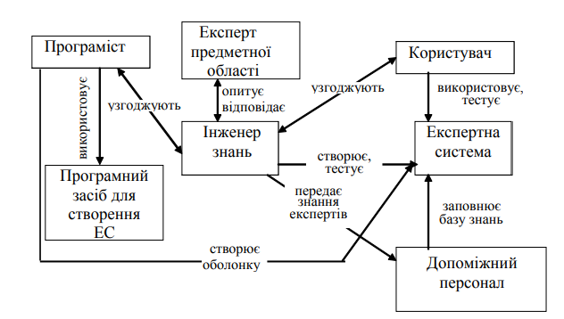
Схема взаємодій суб’єктів та об’єктів розробки ЕС

Slide 19
Подання та використання знань в експертних системах
Інформація (information) - це будь-які відомості про подію, процес чи об’єкт незалежно від форми їх подання. Ці відомості можуть бути невпорядкованими, що ускладнює їх аналіз для прийняття рішень.
Дані (data) - це інформація, подана у формі, зручній для зберігання, передачі та обробки людиною чи технічними засобами. У традиційних інформаційних системах перехід до даних виконують шляхом певного структурування інформації

Slide 20
Знання (knowledge) - це закономірності ПО (принципи, зв’язки, закони), які можна набути в результаті емпіричного досвіду, отриманого в результаті практичної діяльності. Вони є результатом розумової діяльності людини, направленої на узагальнення цього досвіду

Slide 21
Евристичне правило (емпіричне правило, евристика), (heuristic) - це правило, теоретично не обґрунтоване, яке дозволяє ефективно обмежувати пошук розв’язку задачі. Евристики виникають в результаті практичної діяльності людини на основі здорового глузду, теоретичних та експериментальних знань.

Slide 22
За роки використання найбільш поширеними виявилися наступні:
правила продукції;
- семантичні мережі;
- фрейми.

